Slide 1
ADABIYOT
7-sinf O‘zbekiston tarixi

Slide 2
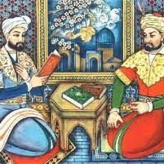
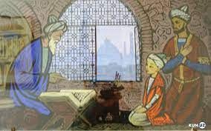
REJA:
Mumtoz adabiyot namoyandalari.
Tarixchilar.

Slide 3
Mumtoz adabiyot namoyandalari.
Durbek “Yusuf va Zulayho” dostonini qayta ishladi
Toshkentlik shoir Atoiy bir qancha devonlar yozdi
Lutfiy (1366-1465) Navoiyga qadar o‘zbek she‘riyatida Lutfiy darajasiga yetadigan shoir bo‘lmagan
Alisher Navoiy (1441-1501) 30dan ortiq yirik badiiy asar yozdi. “Xamsa”, “Xazoyin ul-maoniy”, “Mahbub ul-qulub”,”Lison ut-tayr”
Abdurahmon Jomiy (1414-1492) fors-tojik shoiri
Bu davrda adabiyot rivojlandi. Tarjima adabiyoti vujudga keldi.

Slide 4
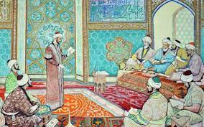
Tarixchilar.
Mirxondning nabirasi Xondamir
(1475-1535). Alisher Navoiyning shogirdi edi. Xondamir tarixga oid 10ga yaqin asar yozib qoldirgan. “Habib us-siyar” asari O‘rta Osiyo va Xurosonning XV asr oxiri va XVI asrning birinchi choragi haqida ma’lumot beradi
“Ravzat us-safo” (Jannat bog‘i) asarini yozdi. Asar Xondamir tomonidan tugatilgan. Ushbu asar dunyoning yaratilishidan to 1523-yilgacha bo‘lgan O‘rta Osiyo, Yaqin va O‘rta Sharq mamlakatlarida bo‘lib o‘tgan ijtimoiy-siyosiy voqealar keng bayon etilgan
Mirxond-asl ismi Muhammad Xovandshoh ibn Mahmud (1438-1498) U Balxda tug‘ilgan, lekin umrining ko‘p qismini Hirotda o‘tqazgan.

Slide 5
Mavzuni mustahkamlash
Alisher Navoiy
“Lison ut-tayr
Adabiyot vakillari
Jomiy
Hamsa
“Layli va majnun”

Slide 6
Mavzuni mustahkamlash
Mirxond
1438-1498 yillarda yashagan….
Xondamir
“Ravzat us safo” asari tugatilgan…
XIV-XV asr | Tarjima adabiyoti vujudga keldi
1366-1465
1441-1501
1414-1492
1438-1498
“Agar bu ulug‘ zotni avliyo desak, u avliyolarning avliyosi, mutafakkirlarning mutafakkiri , shoir desak shoirlarning sultonidir” ushbu jumla Islom Karimov tomonidan kimga nisbatan ta’rif berilgan?

Slide 7
Savollarga javob bering.
O‘zbek va tojik xalqlari do‘stligi va hamkorligining yorqin timsoli kim?
Mirxondning ota bobolari asli qayerdan bo‘lgan?
Alisher Navoiyning ko‘rsatmasi va homiyligi bilan Mirxond qaysi asarni yozdi?
Xondamir tarixga oid nechta asar yozgan?
Alisher Navoiy Xondamir haqida “Majolis un-nafois” asarida qanday fikr yuritgan?
Navoiyga qadar o‘zbek she’riyatida kimning darajasiga yetadigan shoir bo‘lmagan?

Slide 8
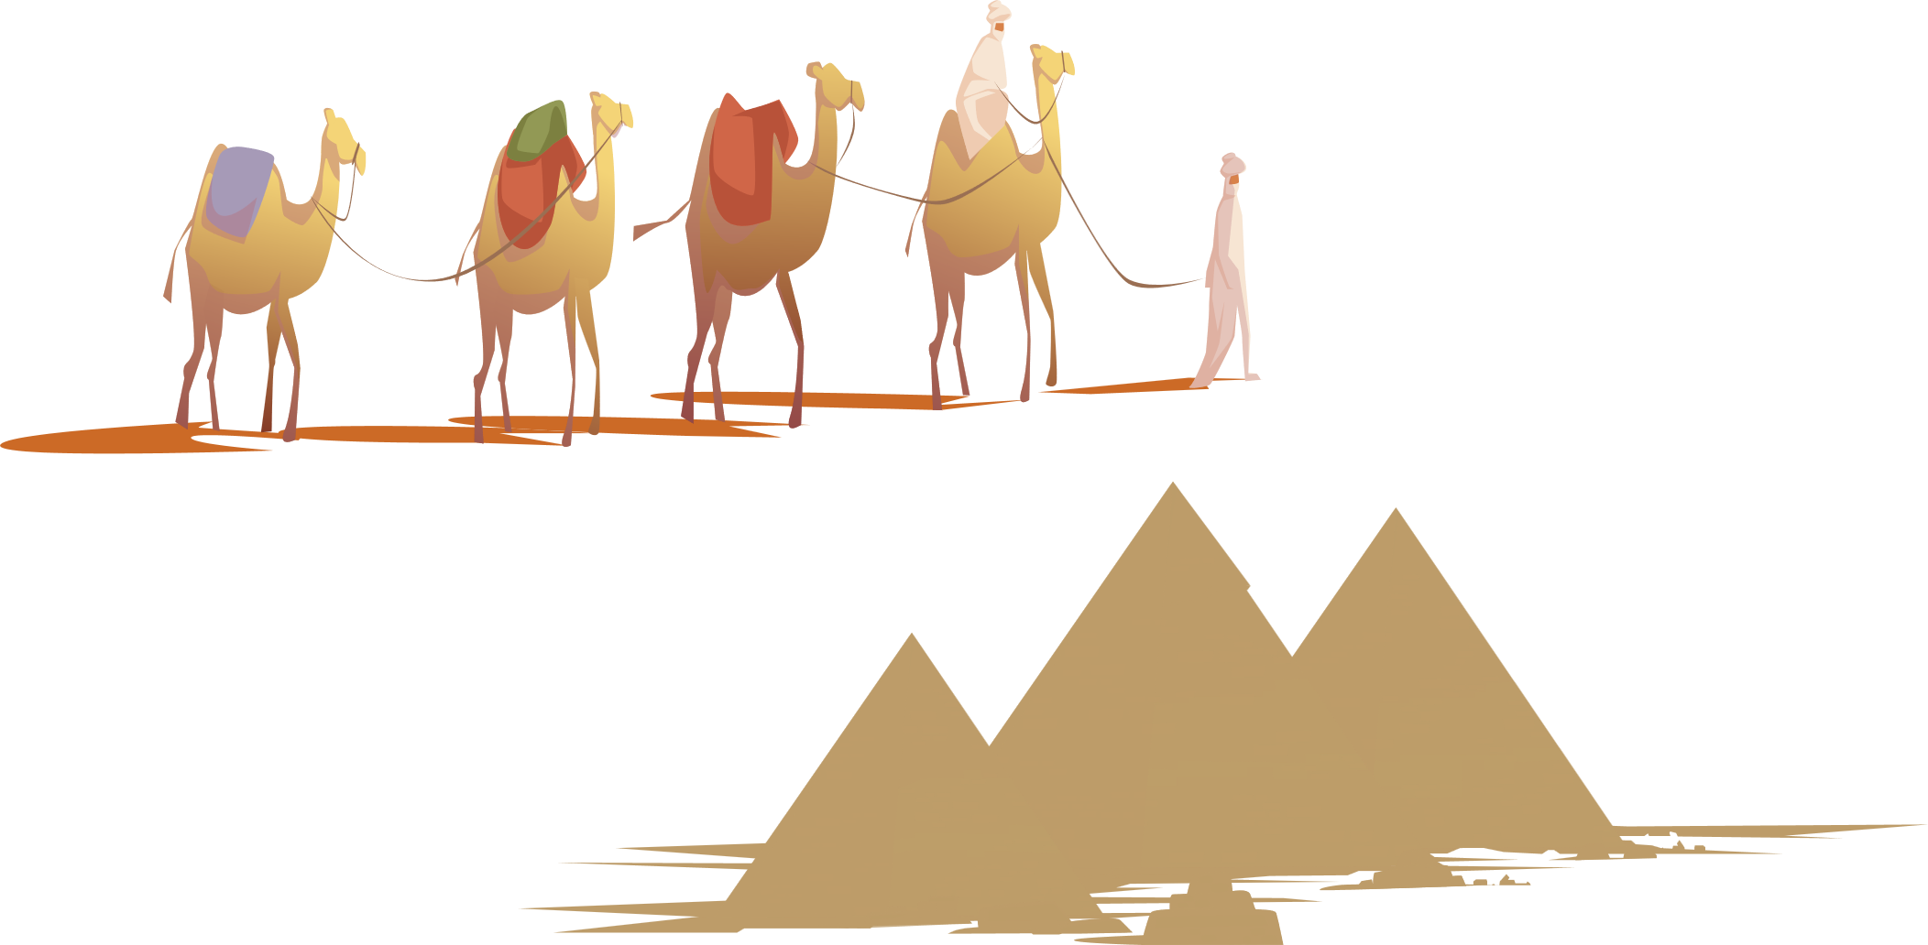
KEYINGI DARSDA KO’RISHGUNCHA….

